Slide 1
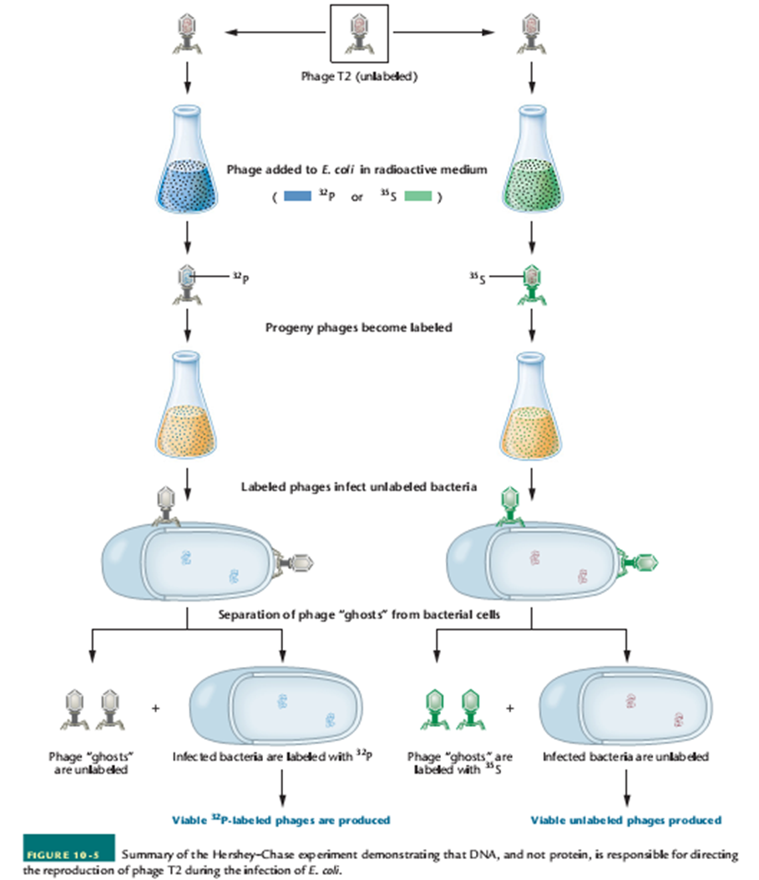
Moleküler Biyolojik Yöntemler 14. hafta / uzaktan eğitim -İki Boyutlu Protein Elektroforezi -İki Boyutlu DIGE -Sıvı Kromatografi-Kütle Spektrometrisi (LC-MS) Proteomiği
Hınıs meslek yüksekokulu
Dr. Öğr. Üyesi Mehmet BEKTAŞ

Slide 2
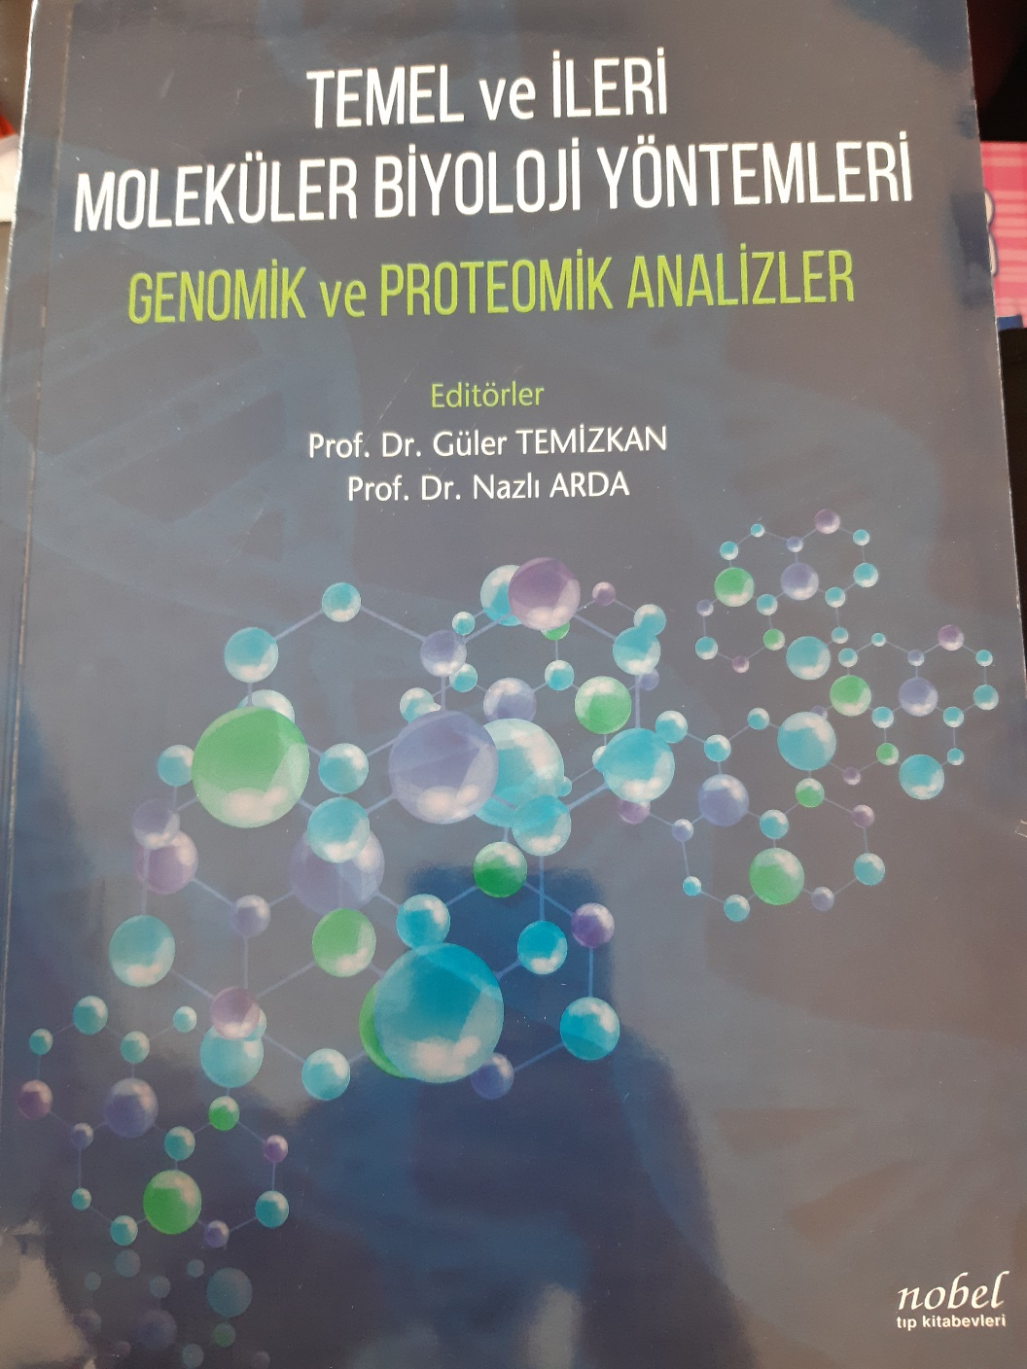
Bu sunum, Nobel Tıp kitabevinin bastığı Prof. Dr. Güler Temizkan-Prof. Dr. Nazlı Arda’nın editörlüğünde hazırlanan Temel ve ileri Moleküler Biyolojik Yöntemler Kitabıile Dr. Öğ. Üyesi Sümeyray Gürkök ün yüksek lisans derslerinden hazırlanmıştır teşekkür ederiz.

Slide 3
İki Boyutlu Protein Elektroforezi
Protein moleküllerini, farklı özelliklerine göre birbirinden ayırmayı sağlayan elektroforez yöntemidir.
Genellikle izoelektrik noktaları ve molekül büyüklüklerine göre ayrılırlar.
Bu noktalarla karşılaştırılabilmesi için bilgisayar programları kullanılır.

Slide 4
Bazı genler, birden çok proteini şifreleyebilir.
Fosforilasyon, glikozilasyon ve proteolitik yıkımları da içeren birçok post-translasyonel modifikasyon sonucu proteinlerin yapısı ve fonksiyonu değişir.

Slide 5
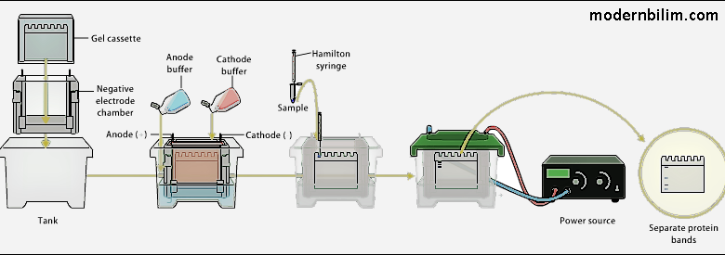
Kaynak: https://modernbilim.com/protein-elektroforezi/

Slide 6
Benzer şekilde oligosakkaritler ve lipitler gibi moleküller proteinlere eklenerek hücre kompartmanlarındaki yerleri belirlenir.
Sonuç olarak, vücutta çeşitli şekillerde onbinlerce farklı proteinin sentezi yapılmaktadır.

Slide 7
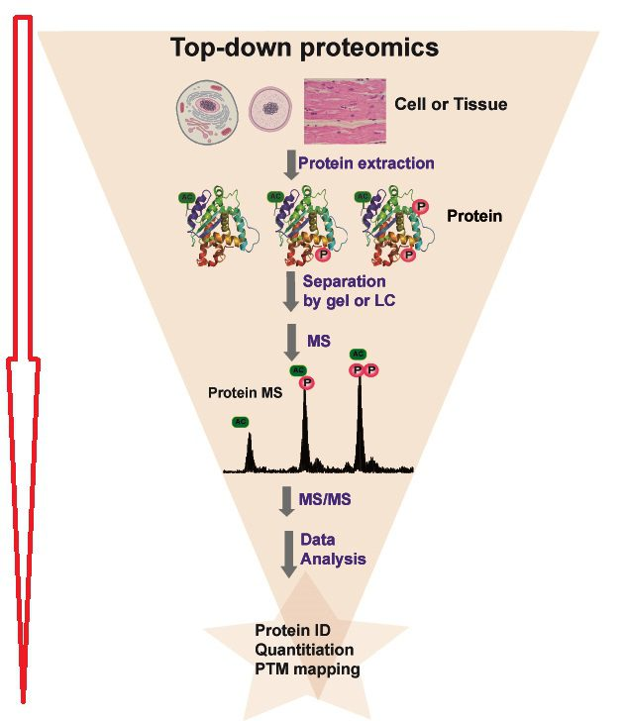
Kaynak: https://labakademi.com/top-down-proteomiks/

Slide 8
Proteomiks teknolojisi ile sağlık ve hastalık gibi farklı koşullarda bulunan hücre, doku ve vücut sıvılarındaki proteinlerin birbirleri ile ilişkileri, yapı ve fonksiyonları sistematik olarak incelenmekte ve nicel (kantitatif) analizleri yapılmaktadır.
Son yıllarda, bu teknoloji biyolojik belirteçlerin (biomarker) tanımlanmasında kullanılmaya başlanmıştır.
Biyolojik belirteçler, bir biyolojik sistemin fizyolojik durumunu yansıtır. Bu durum hastalık süresince değişebilir.

Slide 9
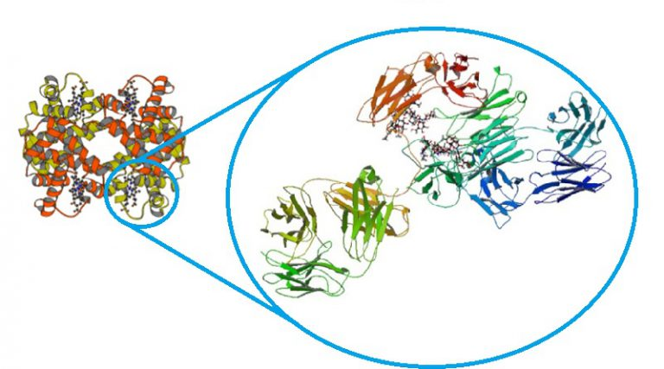
Kaynak: https://labakademi.com/top-down-proteomiks/

Slide 10
İki Boyutlu DIGE
DIGE, örneğe iki boyutlu jel elektroforezi uygulanmadan önce floresan bir madde ile işaretlenmesi esasına dayanır.
Örneğin 3 farklı floresan boya ile işaretlenebildiği bu yöntemde, genellikle Cyber boyalar (Cy2, Cy3, Cy5) kullanılır.
İşaretlenmiş örnek daha sonra jel üstüne konularak ayrışması sağlanır.

Slide 11
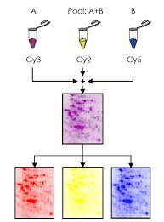
KAYNAK: https://2d-gel-analysis.com/starters-guides/dige-guide/

Slide 12
Elektroforezin sonunda jel, kullanılan boyaların eksitasyon dalga boyunda ışıkla uyarılarak, jel üzerinde protein örnekleri görüntülenir ve analiz edilir.
DIGE analizinin yapılabilmesi için, CeCyder, Delta 2D, Progeness ve REDFİN gibi bilgisayar programlarından yararlanılır.
Bu yöntemin en büyük avantajlarından biri, birden fazla protein örneğinin çok küçük miktarlarının tek bir jel üzerinde doğru olarak görüntülenebilmesini sağlayacak duyarlılıkta olmasıdır.

Slide 13
Klasik elektroforez yönteminde kullanılan gümüş boyalarının duyarlılığı ise, 1 ng’lık protein örneğini görüntüleyecek kadardır.
DIGE’nin kullanım kolaylığı sağlayan diğer önemli avantajı ise, protein örneklerinin analizi sırasında, jeller arasındaki değişkenliklerin önlenebilmesidir.
Dolayısıyla, aynı jel üzerinde birden fazla protein örneğine ait internal standartlar kullanılarak analiz edilmesi bu yöntemin güvenirliliğini artırır.

Slide 14
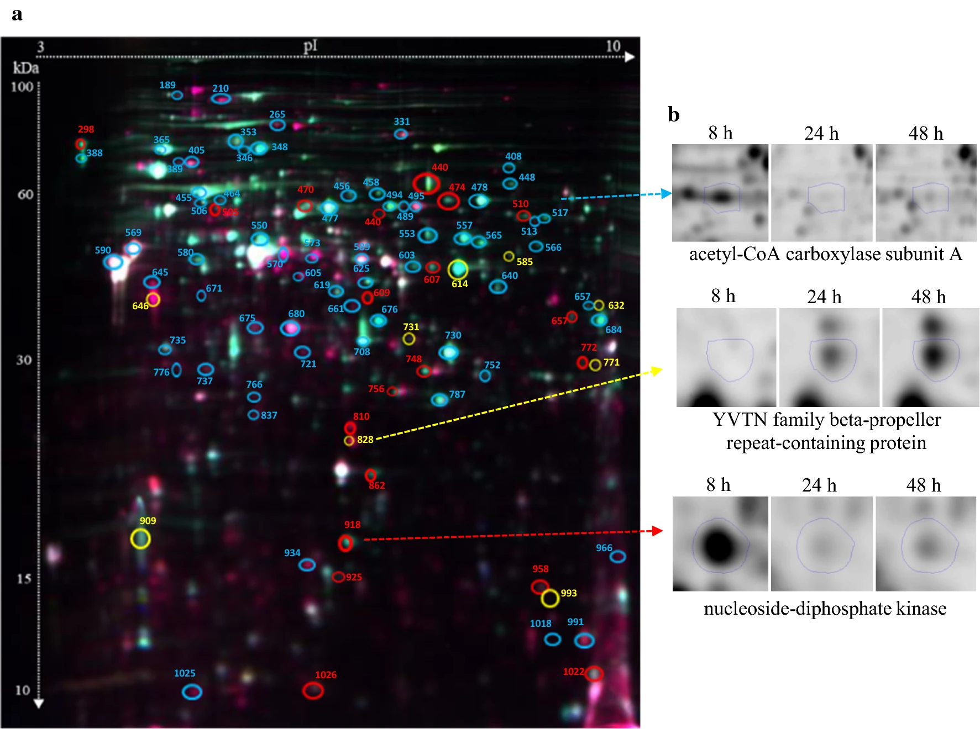
Kaynak: https://microbialcellfactories.biomedcentral.com/articles/10.1186/s12934-019-1146-5/figures/3

Slide 15
İki boyutlu jel elektroforezi 1975’den beri laboratuvarlarda sıklıkla kullanılan bir yöntem olmasına rağmen, kanser teşhisinde rutin olarak kullanılan bir belirteç haline gelememiştir.
Bununla birlikte son yıllarda, 2D-PAGE veya 2D-DIGE’nin kütle spektrometresiyle birlikte kullanılması, biyolojik belirteçlerin tayininde bu yöntemlerin önemini daha da artırmıştır.
Tümörlü dokular, normal dokunun hücreleri, vasküler endotelyal hücreler ve enflamatuar hücreler gibi tümör olmayan hücreleri de içerir.

Slide 16
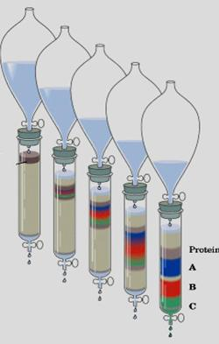
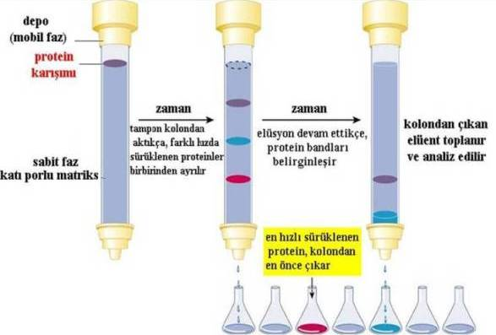
Kaynak: http://80.251.40.59/veterinary.ankara.edu.tr/fidanci/Ders_Notlari/Biyoteknoloji/Kromatografi.html

Slide 17
Buna ilave olarak tümörlü dokularda plazma proteinlerini içeren plazma hücreleri de bulunabilir.
Dolayısıyla elektroforez uygulanacak protein karışımlarında sayılan tüm hücre tipleri bulunabilir.
Daha saf bir kesimle çalışmak için, istenilen hücre grubu laser ile mikrodiseksiyon (laser microdissection, LMD) denilen bir yöntemle hazırlanır.
LMD yöntemi ile dokudan oldukça küçük bir kesit alınarak (örneğin 1mm2 lik yüzeyden 1µm kalınlıkta) istenilen hücre grubu elde edilir.
LMD yöntemi ile elde edilen hücreler, 2D-PAGE veya 2D-DIGE ile görüntülenirler. 2D-PAGE kullanılması durumunda, görüntülenme gümüş boyama ile gerçekleştirilir.

Slide 18
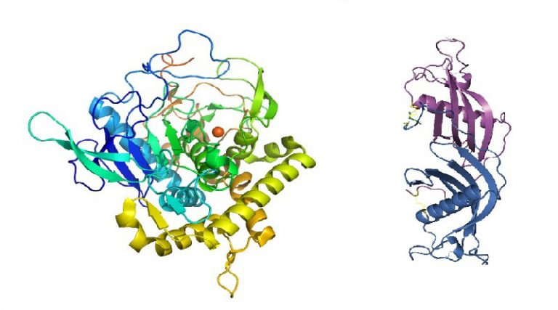
Kaynak: https://labakademi.com/top-down-proteomiks/

Slide 19
Sıvı Kromatografi-Kütle Spektrometrisi (LC-MS) Proteomiği
Sıvı kromatografi-kütle spektrometresi/kütle spektrometresi (LC-MS/MS), sıvı kromatografisinin (HPLC) kütle spektrometrisinin (MS) kütle analizi yetenekleri ile fiziksel ayırma yeteneklerini birleştiren bir analitik kimya tekniğidir.
Eşleşmiş kromatografi - MS sistemleri kimyasal analizde popülerdir çünkü her tekniğin bireysel yetenekleri sinerjik olarak geliştirilmiştir.

Slide 20
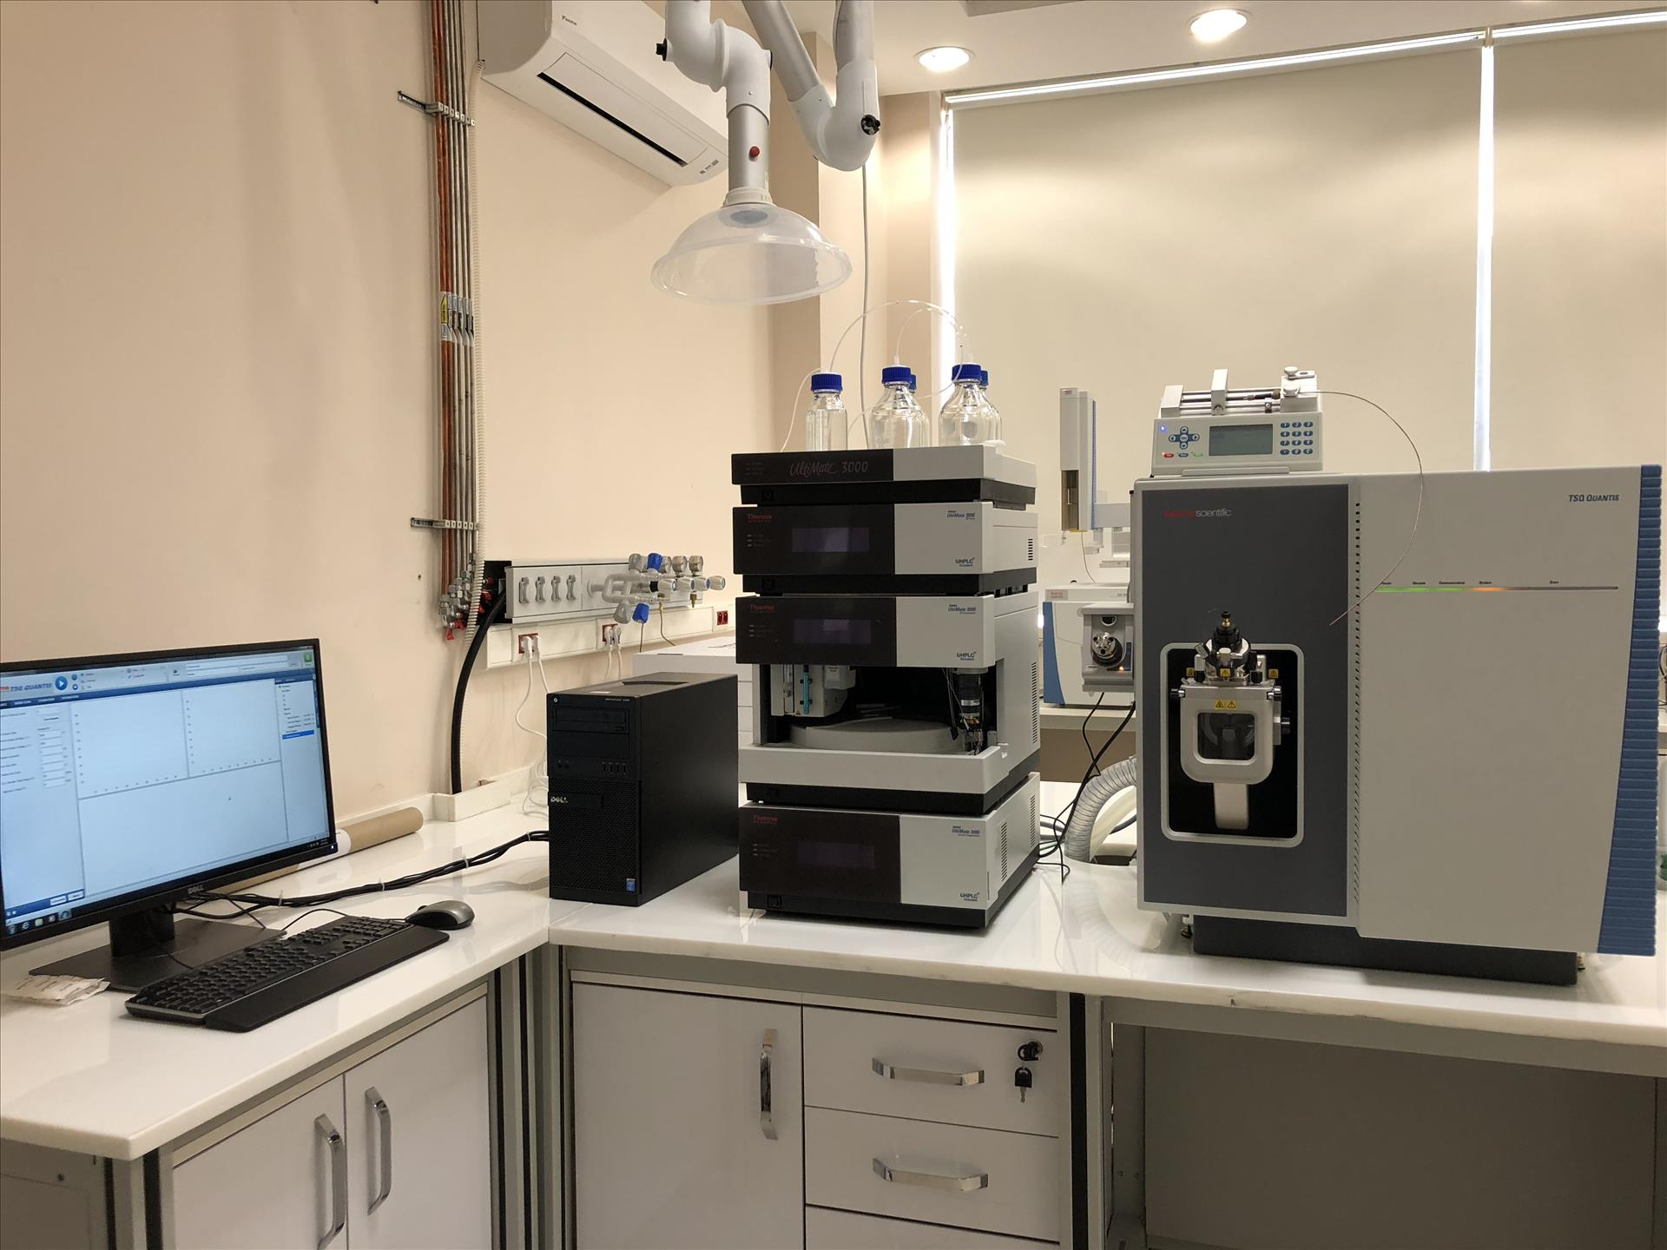
Kaynak: https://arum.ogu.edu.tr/Sayfa/Index/72/sivi-kromatografi-kutle-spektrometresi-lc-msms

Slide 21
Sıvı kromatografisi, karışımları çoklu bileşenlerle ayırırken, kütle spektrometresi, yüksek moleküler özgüllük ve algılama duyarlılığı ile bireysel bileşenlerin yapısal kimliğini sağlar.
LC ünitesinden ayrıştırılmış analitler iyonlaştırılarak MS/MS ünitesine gönderilirler. MS/MS ünitesinde iyonlar ilk quadropolden kütle/yük (m/z) oranlarında ayrıştırılarak collision cell olarak bilinen girişim hücresine yönlendirilirler.

Slide 22
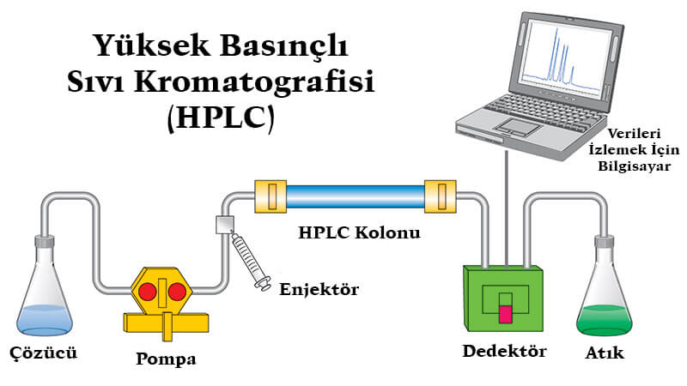
Kaynak: https://www.bilimvetekno.com/hpcl-nedir-nasil-yapilir/

Slide 23
Burada yüksek saflıkta azot gazı ile çarpıştırılan moleküller parçalanarak ikinci quadropole gönderilirler. İkinci quadropol ünitesindeki bu ikinci iyonlar da kütle/yük (m/z) oranlarında ayrıştırılarak kütlesel olarak tayin edilirler.
Aynı m/z oranına sahip pek çok molekül olabilecekken aynı parçalanma iyonlarına sahip moleküllerin doğada bulunma oranı 1/10000’dir.
Bu tandem tekniği, çevre ve biyolojik kaynaklı karmaşık örneklerde yaygın olarak bulunan biyokimyasal, organik ve inorganik bileşikleri hassas bir şekilde analiz etmek için tercih edilir.

Slide 24
LC-MS/MS, analitlerin kalitatif ve kantitatif olarak analiz edilmesine imkan verir.
Karmaşık ortamlarda yer alan tekli veya çoklu analitlerin analizinde, eser düzeydeki maddelerin analizinde, ilaç etken maddelerinin yanında safsızlık ve metabolitlerinin analizinde, gıdalardaki katkı maddeleri veya pestisitlerinin analizlerinde, kan, idrar, doku gibi biyolojik numunelerin analizlerinde yüksek hassaslık ve doğruluk ile sonuç almak mümkündür.

Slide 25
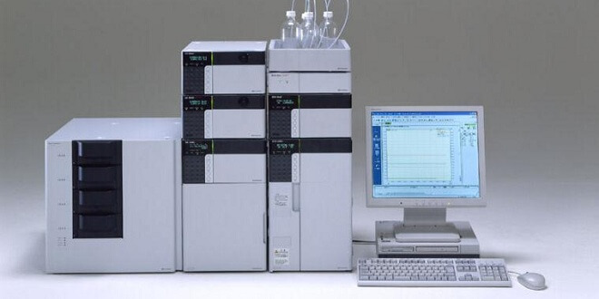
Kaynak: https://www.bilimvetekno.com/hpcl-nedir-nasil-yapilir/

Slide 26
LC-MS/MS, çoklu analit tayininin yanı sıra numunedeki eser miktardaki analitlerin tayini için tercih edilen en hassas metotlardan biridir.
Örnekte bulunan bileşenlerin miktarı, yapısı ve molekül ağırlığı hakkında bilgi verir.
Küçük farmasötik bileşiklerden büyük proteinlerin tayinine kadar, polar iyonik, termal kararsız ve uçucu olmayan bileşiklerin analizleri gibi çok geniş bir kullanım alanına sahiptir.

Slide 27
Mevcut LC-MS/MS sistemi 1000 bar basınçla çalışan sıvı kromatografi (LC) ünitesi ile üçlü kuadropolden sisteminden oluşan kütle spektrometresinden (MS/MS) oluşmaktadır.
Sistem ESI, electrospray ionization ve APCI, atmospheric pressure chemical ionization iyon kaynakları içermekte ve bu sayede daha geniş bir analiz skalası elde etmektedir.

Slide 28
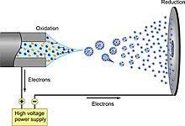
Kaynak: https://www.wikizero.com/en/Electrospray_ionization

Slide 29
Uygulama Alanları:
İlaç metabolitleri analizi,
Adli Tıp analizlari,
Tıpta yenidoğan taraması,
Veterinerlik ilaç kalıntı analizleri,
Gıda pestisit analizleri,
Suda kalıntı ve kirlilik tayini.

Slide 30
teşekkürler
Bu sunum, Nobel Tıp kitabevinin bastığı Prof. Dr. Güler Temizkan-Prof. Dr. Nazlı Arda’nın editörlüğünde hazırlanan Temel ve ileri Moleküler Biyolojik Yöntemler Kitabıile Dr. Öğ. Üyesi sümeyray gürkök ün yüksek lisans derslerinden hazırlanmıştır teşekkür ederiz.

